Slide 1

2022
网络编程学习

Slide 2
上节课重点回顾
01
MongoDB介绍
02
库和集合操作
理解集合与文档的概念
创建与删除数据库
创建与删除集合
04
Python交互
03
文档操作
Python与MongoDB的交互
文档的增删改查

Slide 3
目 录
01
02
03
04
传输模型
TCP协议
建立套接字
传输数据

Slide 4
传输模型
√ 基本认知
√层次模型

Slide 5
传输模型
应用A
应用B
从高到低
正常所看到的数据传输
从低到高
学习这层的数据传输
套接字
Socket
网络设备
网络设备
实际数据传输过程

Slide 6
层次模型
各层说明 | OSI七层网络模型 | TCP/IP四层网络模型 | 对应协议
供操作系统或应用进行网络通信的标准接口 | 应用层 | 应用层 | Telnet、FTP、SMTP、DNS、HTTP
将不同的编码方式转换成网络通信中采用的标准表现形式(如: UTF-8) | 表示层
不同PC不同进程间建立或解除连接，插入同步点 | 会话层
两个主机间端对端的数据连接与传输 | 传输层 | 传输层 | TCP、UDP
选择路由并正确的找着目标主机 | 网络层 | 网络层 | IP、ARP、RARP、ICMP
两个相邻节点间准确的数据传输 | 数据链路层 | 数据链路层 | 网络通信硬件及接口
原始比特数据在物理介质上的传输 | 物理层

Slide 7
应用层
名称 | 解释
http | 超文本传输协议，使用浏览器查询web服务器之间传输的协议
ftp | 文件传输协议，实现网上与主机之间文件交换的协议
smtp | 简单邮件传输协议，定义了邮件如何在邮件服务器之间传输的协议
pop | 邮件协议，定义了将用户从邮件服务器下载到本地服务器的协议
Telent | 远程登陆协议，远程使用网 上其他计算机使用的协议，以获取其他计算机上运行或存储的信息
DNS | 域名系统，实现域名到IP地址之间的转换

Slide 8
传输层
网络协议是指通信双方就通信如何进行所必须共同遵守的约定和通信规则的集合。在网络上通信的双方只有遵守相同的协议，才能正确地交流信息
TCP
UDP
通过三次握手协议建立稳定链接
应用数据分割成最合适的数据块发送
链接可靠，不易出现乱序、丢失等现象
连接和检验等都需要花不少时间，效率因此会降低
一次性发送所有数据，无需建立连接
服务器可以同时发送给多个客户机
没有检验，容易会出现信息丢失
消耗资源小，处理速度快

Slide 9
网络层
名称 | 解释
IP | 因特网上的每台计算机和其它设备都规定了一种地址，叫做“IP 地址”
ARP | 地址转换协议，完成IP地址到物理地址(MAC)的转化
RARP | 反向地址转换协议，完成物理地址到IP地址的转换
ICMP | 控制报文协议，发送消息，并且报告数据包的传送错误

Slide 10
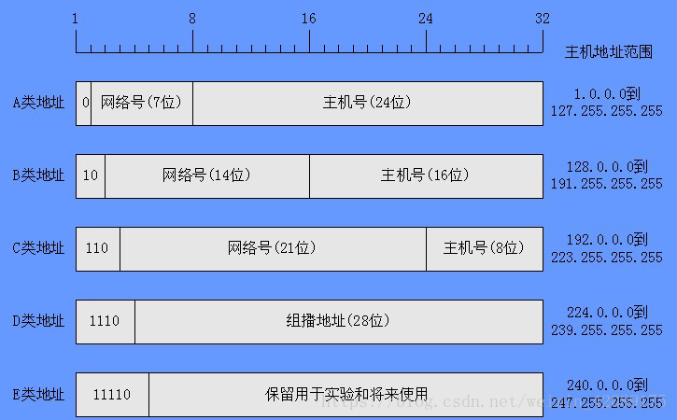
IPV4和IPV6
ipv4是第一个被广泛应用的ip，IP是TCP/IP协议族中网络层的协议，是TCP/IP协议族的核心协议。
ipv4的地址长度规定为32位，分为四段，每段8位且以点隔开，并以十进制形式表示，故每段的数值范围为0~255，即最小的为0.0.0.0，最大为255.255.255.255。
由于ipv4位数使得其地址资源已被分配完，故产生了ipv6。
ipv6的长度是ipv4的四倍，以十六进制形式表示，其被分为8段，每段以冒号隔开。
其中地址块127.0.0.1被保留作环回通信用,0.0.0.0为任意使用。
图片来自网络，侵权联系删除

Slide 11

端口(port)
当同时多个程序使用网络时，为了保证信息发送到正确的地方，增加了端口，不同的软件使用使用不同的端口，虽然使用同一个网络，但是因为端口不一样，也能保证信息发送给正确的人。
端口号的范围从0到65535（2^16-1），比如用于浏览网页服务的80端口，用于FTP服务的21端口等。
ip地址用于区分不同的主机，而端口号是用于区分一个主机下的不同网络服务
双方电脑上同时运行很多程序，如何保证是对应的程序接受到呢？
图片来自网络，侵权联系删除

Slide 12



端口转发
VirtualBox占用主机(1234)端口, 然后转发到Ubuntu(22)端口系统上面
两个操作系统之间不能直接沟通，需要通过VirutalBox充当路由器的角色
图片来自网络，侵权联系删除

Slide 13
TCP协议
√ 三次握手
√ 传输数据
√ 四次挥手

Slide 14
建立连接
服务端
客户端
三次握手
保持监听
listen
发起同步
connect
第一步：客户端发送SYN报文给服务器端，进入SYN_SEND状态。
第二步：服务器端收到SYN报文，回应一个SYN ACK报文，进入SYN_RECV状态。
第三步：客户端收到服务器端的SYN报文，回应一个ACK 报文，进入Established状态。
三次握手完成，TCP客户端和服务器端成功地建立连接，可以开始传输数据了
SYN
已发送
同步请求
SYN_SEND
收到同步
请求
SYN_RCVD
ACK & SYN
已建立连接
ESTABLISHED
ACK
已建立连接
ESTABLISHED

Slide 15
长连接与短连接
短连接
建立连接——数据传输——关闭连接...建立连接——数据传输——关闭连接
长连接
建立连接——数据传输...（保持连接）...数据传输——关闭连接

Slide 16
断开连接
服务端
客户端
四次挥手
主动关闭
Close
等待关闭
close_wait
FIN
第一步：先由客户端向服务器端发送一个FIN，请求关闭数据传输。
第二步：当服务器接收到客户端的FIN时，向客户端发送一个ACK，其中ack的值等于FIN+SEQ
第三步：然后服务器向客户端发送一个FIN，告诉客户端应用程序关闭。
第四步：当客户端收到服务器端的FIN是，回复一个ACK给服务器端。其中ack的值等于FIN+SEQ
等待完成
第一阶段
FIN_WAIT_1
ACK
被动关闭
close
等待完成
第二阶段
FIN_WAIT_2
FIN
最后确认
last_ack
等待时间
time_wait
ACK
已关闭连接
closed
已关闭连接
close

Slide 17
创建套接字
√ 服务端创建
√ 客户端创建

Slide 18
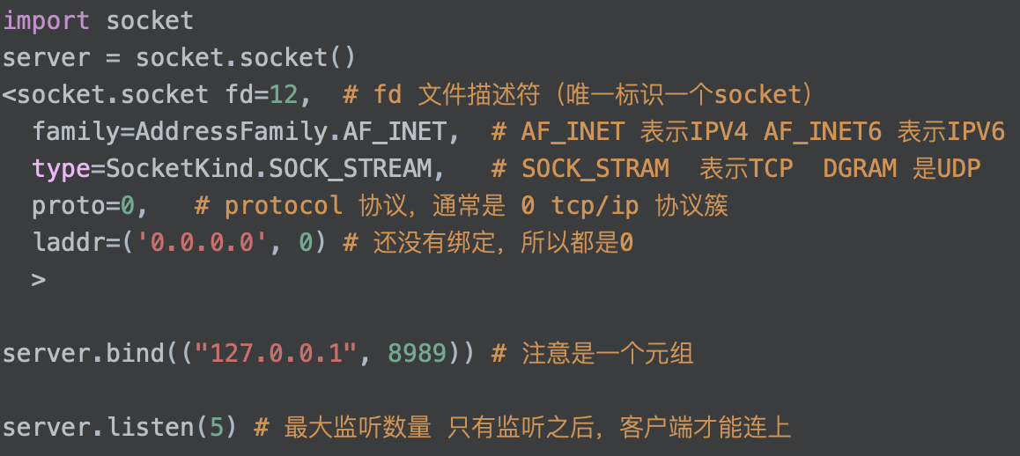
服务端

Slide 19
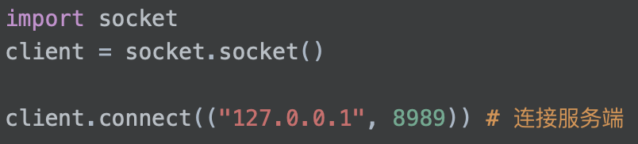
客户端
客户端连接
客户端主要做连接和发送消息，测试用，主要学习重点还是在服务端

Slide 20
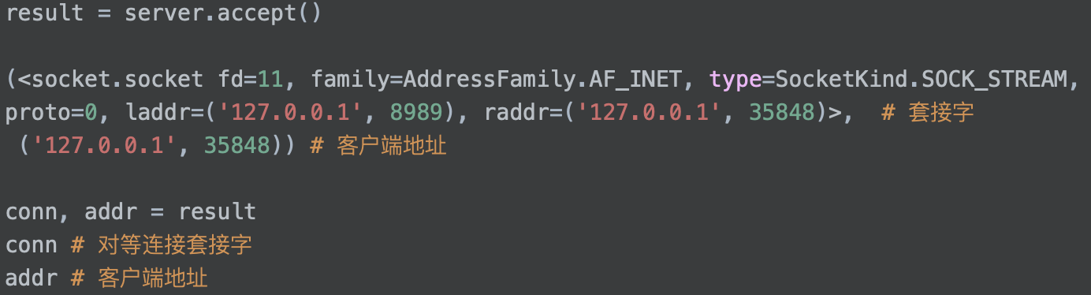
对等连接套接字
对等连接套接字
要想发送数据，还需要使用对等连接套接字

Slide 21
发送数据
√ 客户端发送数据
√ 服务端发送数据

Slide 22
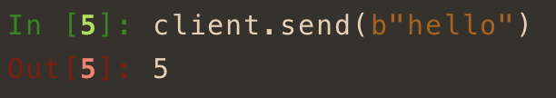
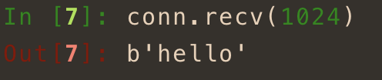
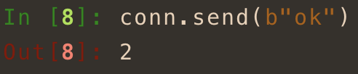
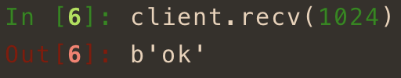
发送与接收数据
客户端发送数据
注意：数据必须是字节类型
服务端接收数据
recv指定接收的最大的长度
服务端发送数据
客户端接收数据

Slide 23

关闭
关闭客户端
先关闭对等连接套接字
再关闭服务端
套接字和文件类似，也是需要关闭的

Slide 24
阻塞
当客户端没有连接，或者发送数据的时候，服务端执行 accept 和 recv 都会产生阻塞
单工： 广播，只收对方的信息，只发不收
半双工： 同一时刻只能有一个人讲
全双工：可以同时讲和收

Slide 25
总结
服务端连接
01
02
客户端连接
bind、listen
connect
OPTION
OPTION
套接字
发送与接收
03
04
关闭
send、recv
OPTION
close
OPTION

Slide 26
作业
1. 开启一个服务端能够一直接受客户端的信息，并且能够将客户的信息发送回客户端

Slide 27
PPT模板下载：www.1ppt.com/moban/ 行业PPT模板：www.1ppt.com/hangye/
节日PPT模板：www.1ppt.com/jieri/ PPT素材下载：www.1ppt.com/sucai/
PPT背景图片：www.1ppt.com/beijing/ PPT图表下载：www.1ppt.com/tubiao/
优秀PPT下载：www.1ppt.com/xiazai/ PPT教程： www.1ppt.com/powerpoint/
Word教程： www.1ppt.com/word/ Excel教程：www.1ppt.com/excel/
资料下载：www.1ppt.com/ziliao/ PPT课件下载：www.1ppt.com/kejian/
范文下载：www.1ppt.com/fanwen/ 试卷下载：www.1ppt.com/shiti/
教案下载：www.1ppt.com/jiaoan/ PPT论坛：www.1ppt.cn
2022

